Slide 1




Nombre de la empresa y producto.
HANDICRAFS
ACCESORIOS Y RECUERDOS
3d e Impresión Láser

Slide 2
Visión y misión
Somos una empresa desarrollada por jóvenes que desean incursionar en el mundo del emprendurismo a través de la generación de un negocio de elaboración y venta de elementos en impresión 3D y cortadora láser.
Llegar a ser una empresa conocida a nivel nacional por incursionar en varios ámbitos como artesanía, organizadores plásticos, artículos para el hogar.

Slide 3
Modelo de negocios.

Slide 4

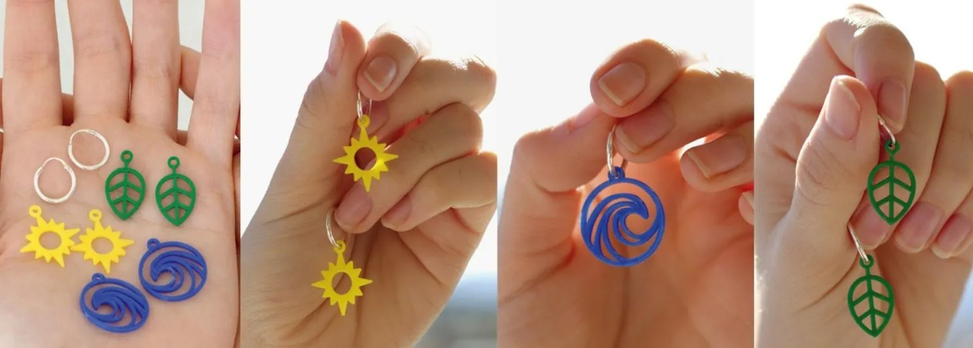
Logo, diseño del producto

Slide 5
FODA-MECA.

Slide 6
Análisis de la competencia
La competencia mas cercana se encuentran en:
Impresión 3D DGtalic - Impresión 3D Costa Rica - Impresoras 3D 238-6150 San José San Rafael de Alajuela, 20108

Slide 7
Estrategia competitiva.
Personalización: Ofrecer accesorios personalizados y únicos.
Rapidez de producción: Entrega rápida gracias a la eficiencia de la impresión 3D.
Precio Competitivo: Asegura que tus precios sean competitivos, sin sacrificar la calidad del producto.
Calidad Superior: Utiliza materiales de alta calidad y garantiza un acabado perfecto en todos los productos.
Servicio al Cliente: Ofrece un excelente servicio post-venta y garantiza la satisfacción del cliente.

Slide 8
Ventaja competitiva.
Sostenibilidad y Responsabilidad Ambiental
Producción Sostenible: Uso de materiales reciclables y procesos de producción que minimizan el desperdicio.
Compromiso Ambiental: Promoción de prácticas empresariales sostenibles y eco-amigables, lo que atrae a clientes conscientes del medio ambiente.
Flexibilidad y Adaptabilidad
Variedad de Productos: Amplia gama de productos que se pueden personalizar según las preferencias del cliente.
Adaptación Rápida al Mercado: Capacidad de adaptarse rápidamente a las tendencias del mercado y a las demandas cambiantes de los clientes.

Slide 9
Mezcla de marketing
.
Presencia y Marca Digital
Marketing Digital Efectivo: Estrategias de marketing digital bien ejecutadas que aumentan la visibilidad y publicidad en físico.
Redes Sociales: Uso efectivo de las redes sociales para interactuar con la comunidad y construir una base de seguidores leales.

